Slide 1
K中間子原子核の系統的調査のための 大立体角スペクトロメータの開発(Ⅰ)
東北大先端量子，理研
木村佑斗 for the J-PARC E80 collaboration

Slide 2
Contents
次世代K中間子原子核実験
円筒型検出器システムの概要
中性子カウンターの透明度評価によるQA
円筒型ドリフトチェンバーの位置依存性評価
まとめと展望

Slide 3
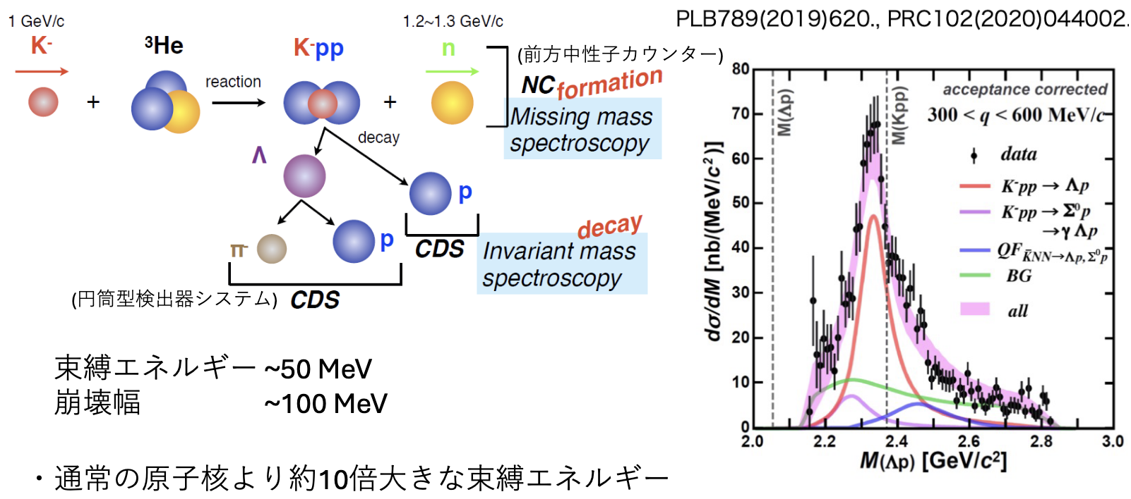
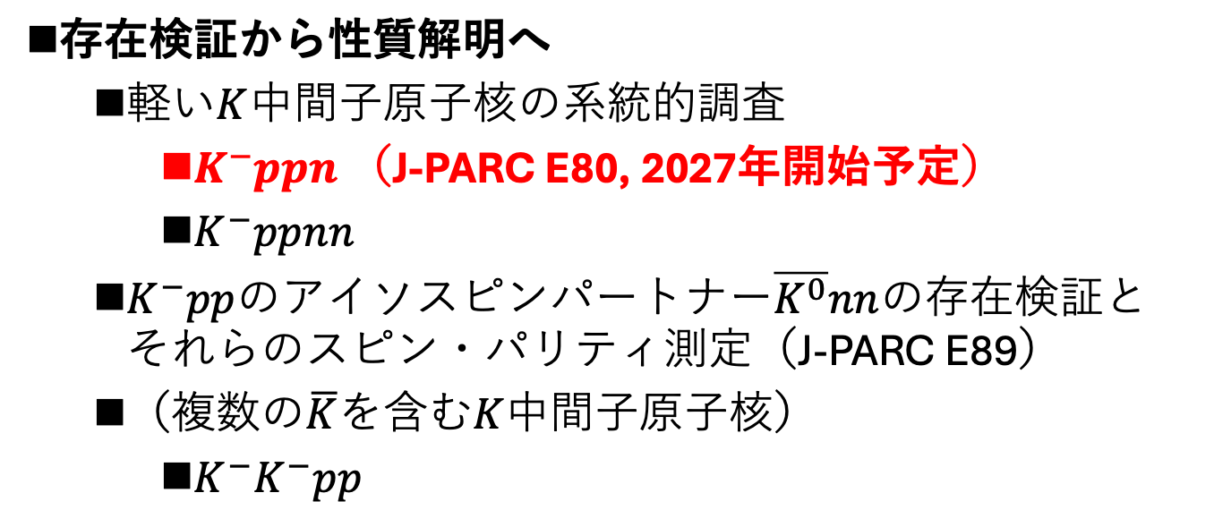
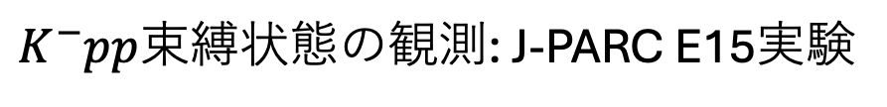
K中間子原子核
K中間子原子核 = 反K中間子($\overline{K}$)と核子($N$)の束縛状態
$K^{−}pp$束縛状態の観測: J-PARC E15実験
存在検証から性質解明へ
軽い$K$中間子原子核の系統的調査
$K^{−}ppn$ （J-PARC E80, 2027年開始予定）
$K^{−}ppnn$
$K^{−}pp$のアイソスピンパートナー$\overline{K^{0}}nn$の存在検証と それらのスピン・パリティ測定（J-PARC E89）
（複数の$\overline{K}$を含む$K$中間子原子核）
$K^{−}K^{−}pp$
K⁻K⁻pp

Slide 4
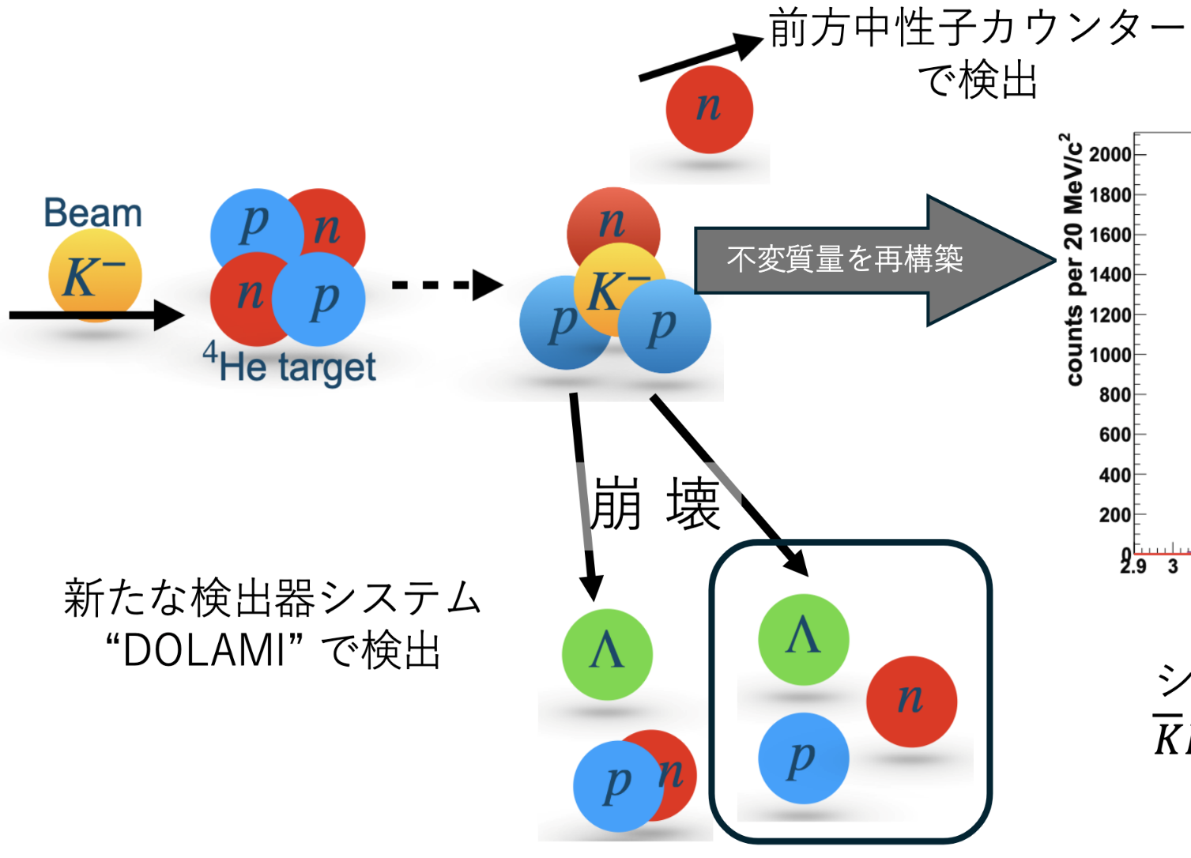

$K^{−}ppn$探索: J-PARC E80
先行実験(K-pp, E15)に比べ、
検出すべき崩壊粒子数の増加
中性子検出の必要性
円筒型検出器システムで 全粒子を検出
検出器の
大立体角化
中性子検出能力の向上
が必要

Slide 5
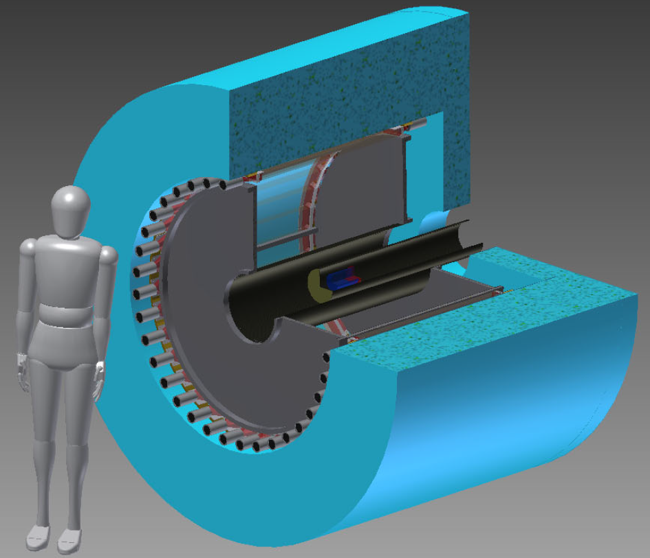
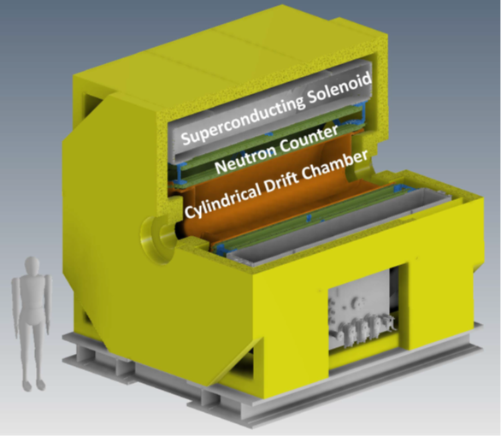
Cylindrical Detector System, CDS
Present CDS
New CDS
1.48 m
1.97 m
3.85 m
立体角: x1.6 (59% → 93%)
中性子検出能力: x7 (3% → 12%x1.6)
3.28 m

Slide 6
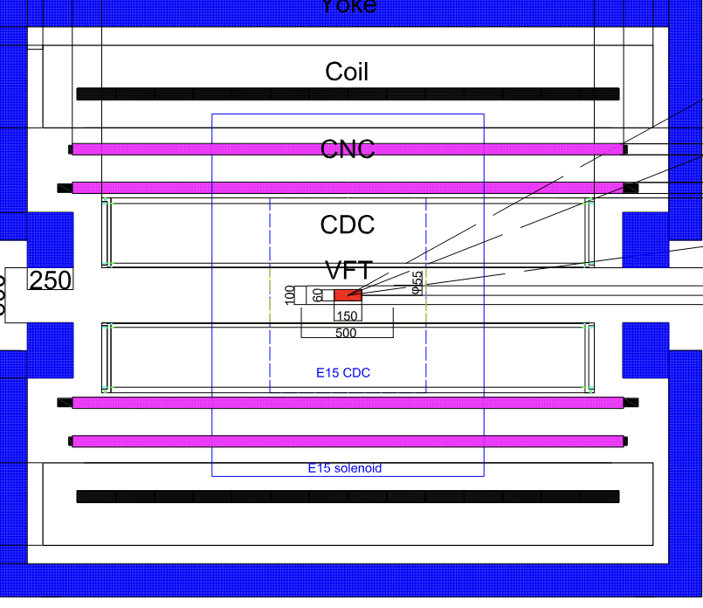
CDS: 構成要素
Superconducting Solenoid Magnet
内径 1.8 m, 長さ 3.2 m
Max. field of 1.0T @ center
Cylindrical Neutron Counter, CNC
プラスチックシンチレータ
300cm×6cm ×6cm ｘ 138本
MPPCアレイ
6mm角, 4x4 channel
Cylindrical Drift Chamber, CDC
ワイヤードリフトチェンバー
長さ268 cm

Slide 7
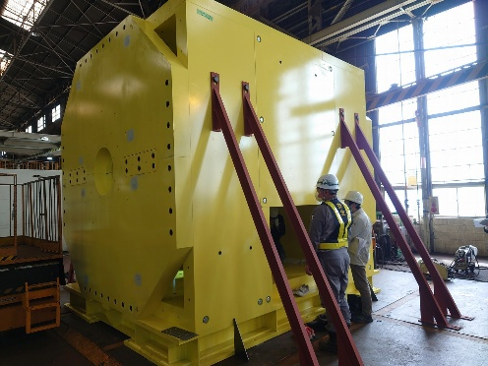
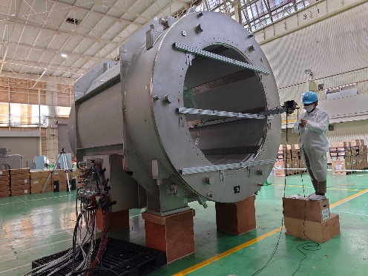
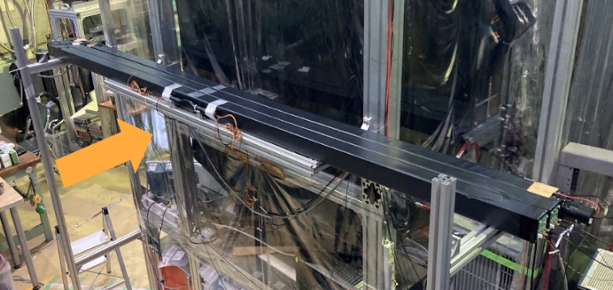
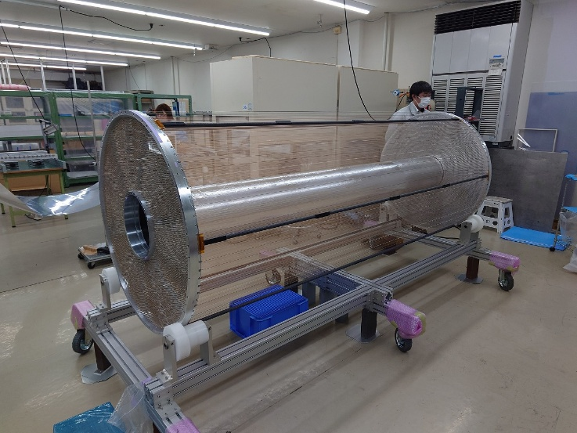
CDS: 各要素のステータス
 | Solenoid | CNC | CDC
これまで | 完成 定格にて動作確認完了 リターンヨーク無しで磁場測定完了 →計算値と一致 | 時間分解能の調査 →位置依存無し@ELPH →MPPCを用いて 目標性能80ps達成@J-PARC | 実機完成 コミッショニング中
本発表 |  | 実機全138本切り出し完了 実機に対してQA(品質保証テスト) | テストチェンバーを用いて読み出し回路の性能評価

Slide 8
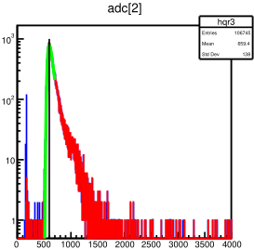
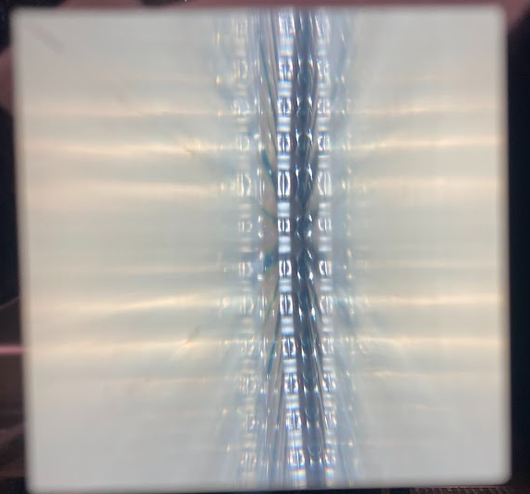
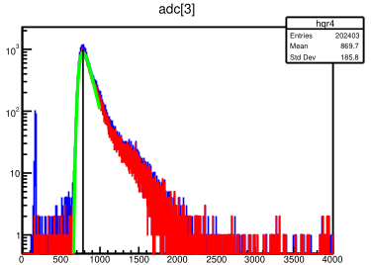
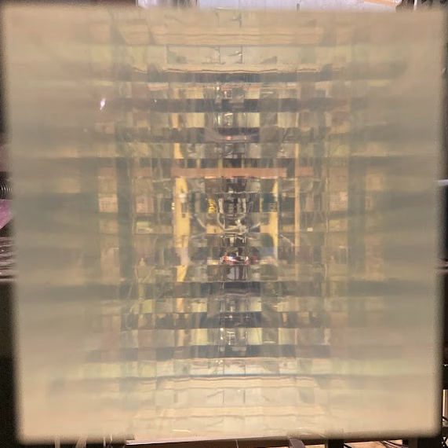
CNC: 時間分解能悪化の原因
QDC(raw, tdc cut)
見た目
時間分解能~90ps
切断面表面の状態が悪い
時間分解能~75ps
工場で簡易的に評価できないか？

Slide 9
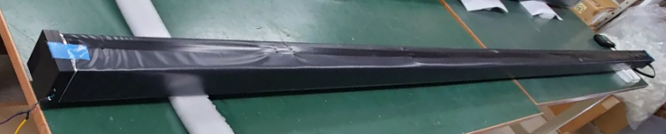
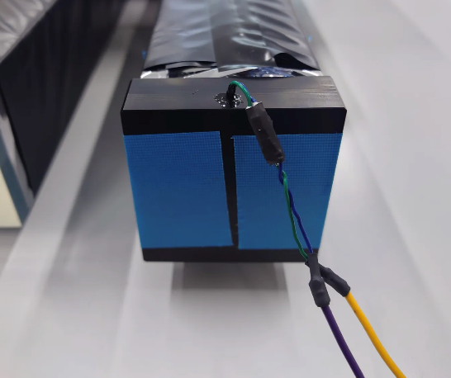
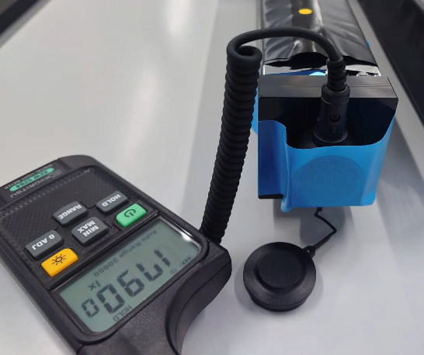
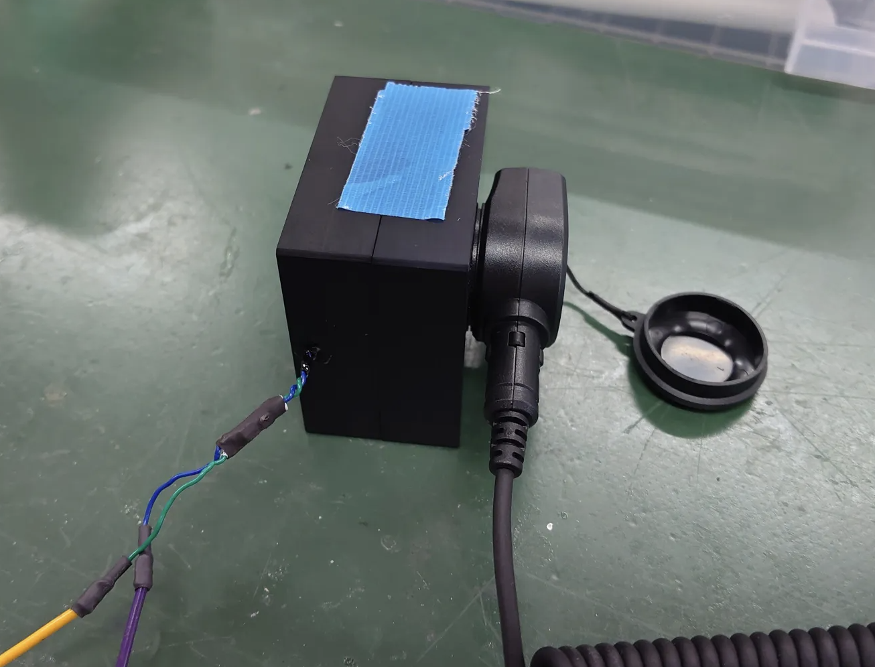
CNC: 評価方法
LEDと照度計を用いた 透過度測定
CNC有とCNC無で 照度を比較

Slide 10
CNC: 時間分解能悪化の原因
QDC(raw, tdc cut)
見た目
時間分解能~90ps
透過度測定値 28%
切断面表面の状態が悪い
時間分解能~75ps
透過度測定値 37%
簡易評価法を確立
By Shunto Sasaki (RARiS, M2)

Slide 11
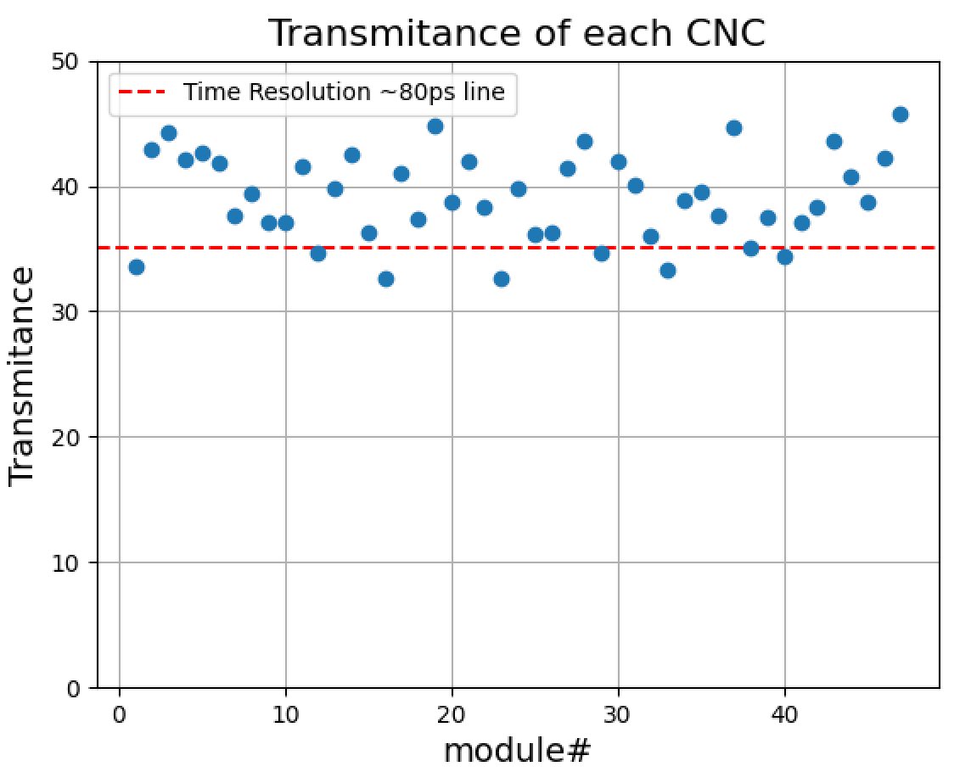
CNC: QA
35%以下は再研磨予定
今年度中に完成予定

Slide 12
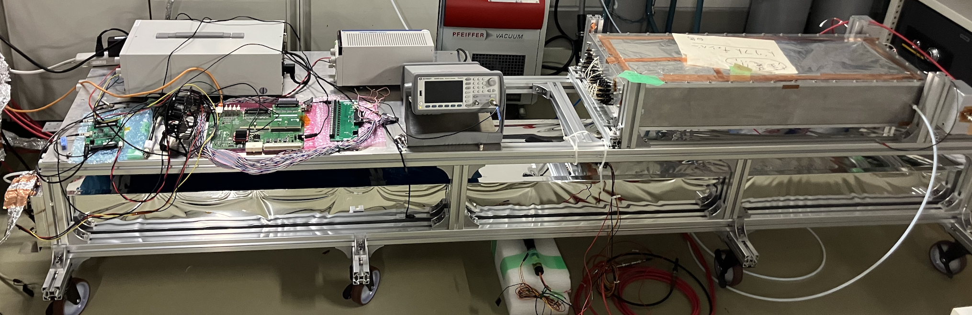
CDC: 位置依存調査
テストチェンバーを使って以下を調査
波形・検出効率の位置依存性
読み出し回路の性能評価
ワイヤー長: 89 cm (旧CDCと同じ長さ)
ワイヤー長: 262 cm (CDCと同じ長さ)

Slide 13
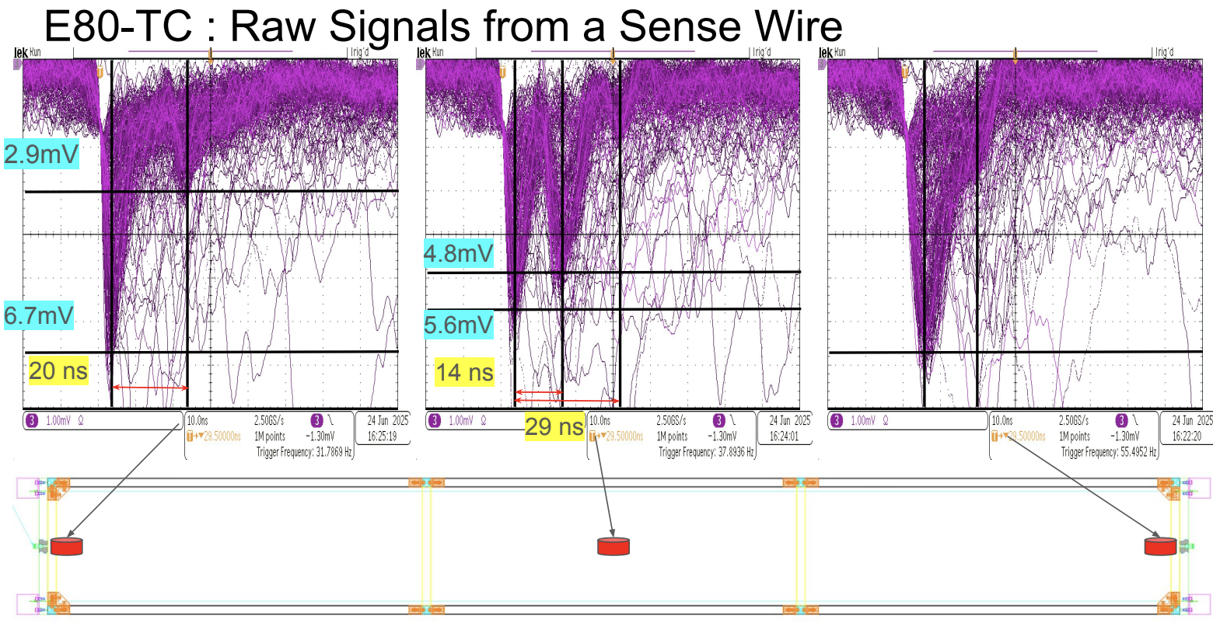
CDC: 生波形
反射波の影響が見える
double-peak構造
波高の位置依存がある
ASD

Slide 14
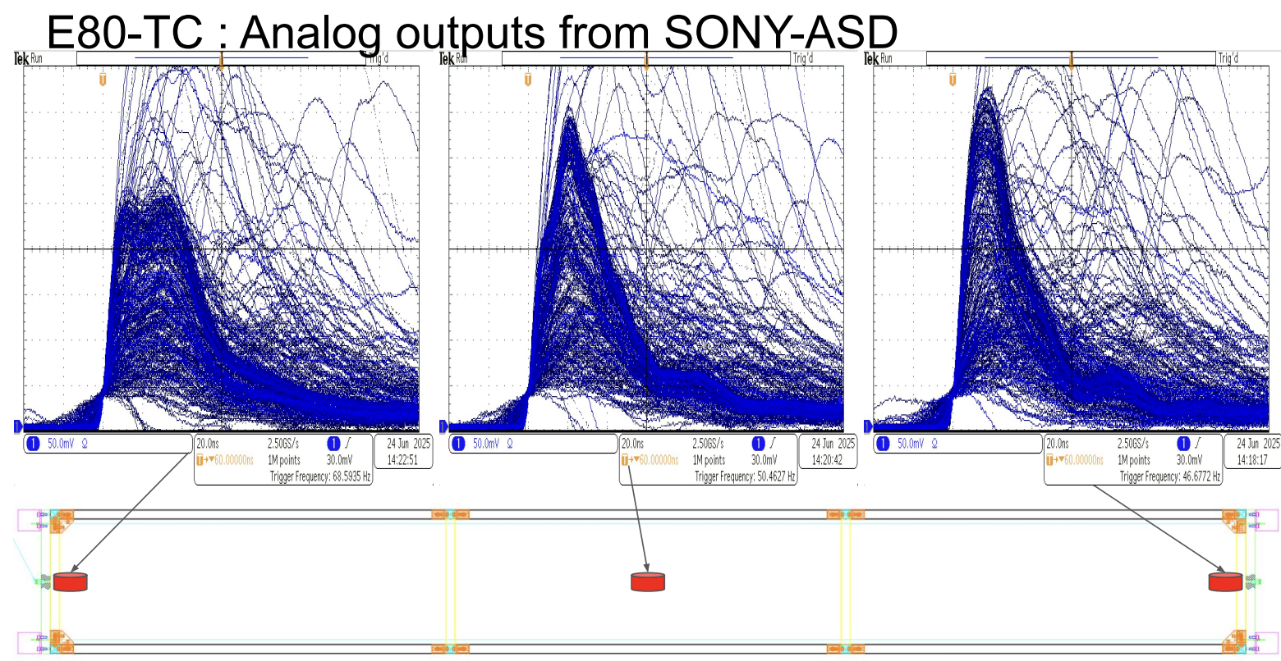
CDC : 整形後波形
時定数16nsのプリアンプ出力でも同様に反射波の影響
波形の位置依存がある
電荷量（面積）は一定
ASD
閾値とゲインの調整で検出効率を保てるか？

Slide 15
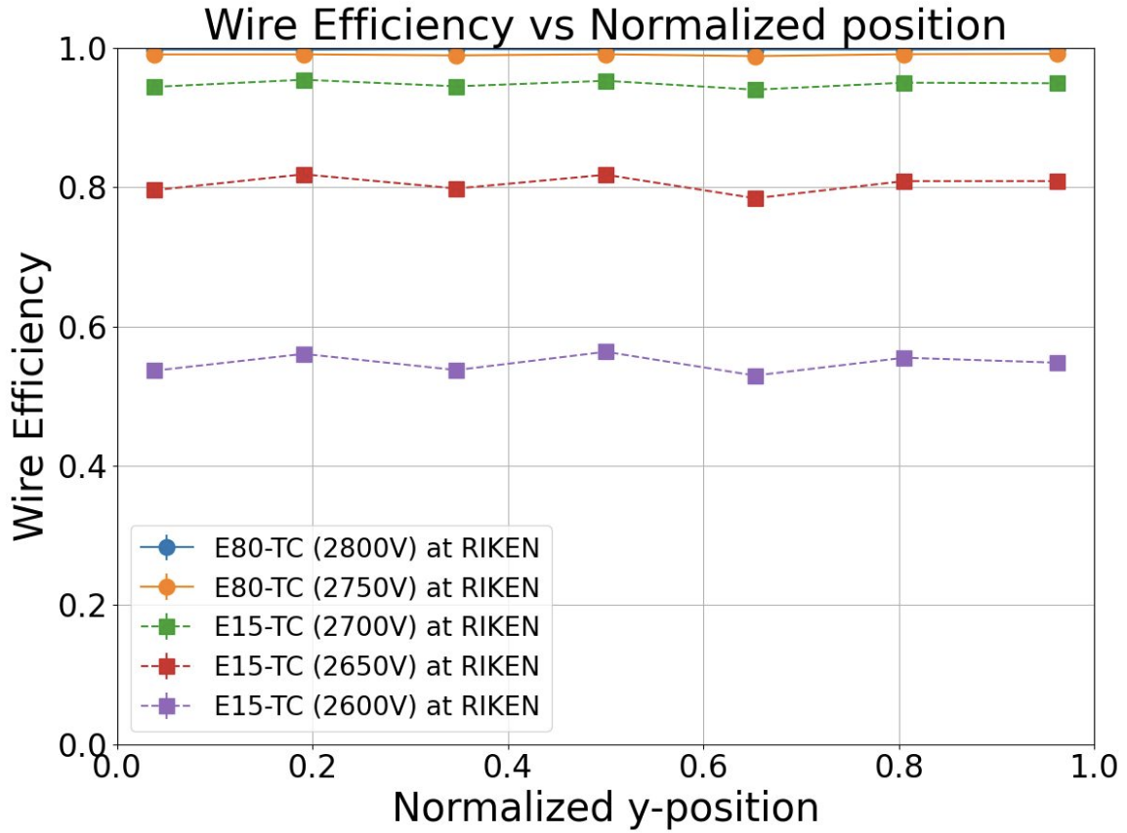
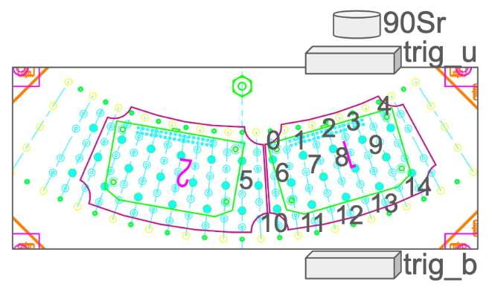
CDC (テストチェンバー): 位置依存性
2800V (wire length: 262cm)
2750V (wire length: 262cm)
2700V (wire length: 262cm)
2650V (wire length: 262cm)
2600V (wire length: 262cm)
＊閾値は2800Vにおける
MIPの~10%で固定
ASD
信号自体は反射波の影響で歪むが、検出効率に位置依存性はない
→ より高性能な新しいプリアンプ“ASAGI”を開発中（SPADI-A）

Slide 16
Summary
次期K中間子原子核実験のための大立体角円筒型検出器群CDSを開発・建設をした。
Solenoid
完成。
来年リターンヨークに入れて磁場測定予定。
CNC
透過度が悪く、時間分解能が十分ではない個体があった。
工場で簡易的にできる評価法を確立し、透過度が悪いものは切断面を再度削る。
今年度中完成予定
CDC
旧CDCから3倍長くなることから、性能に位置依存性が無いかを調査した。
位置依存なく~100%の検出効率が得られた。
実機でのコミッショニングを続ける。
展望: 2026年 インストール、2027年 本実験(J-PARC E80)開始

Slide 17

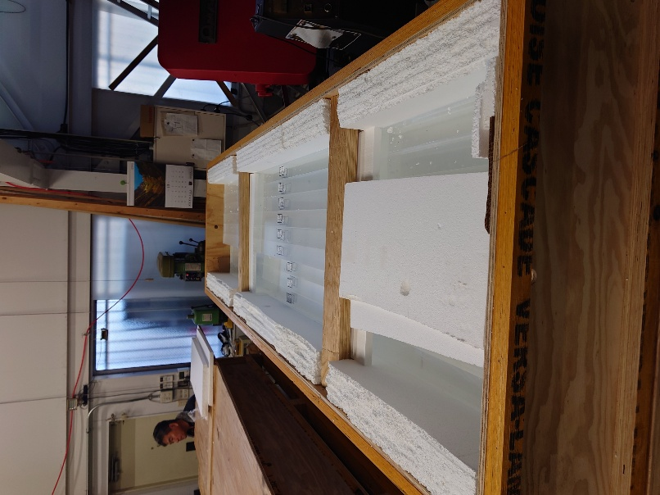

ありがとうございました。

Slide 18
Back up

Slide 19
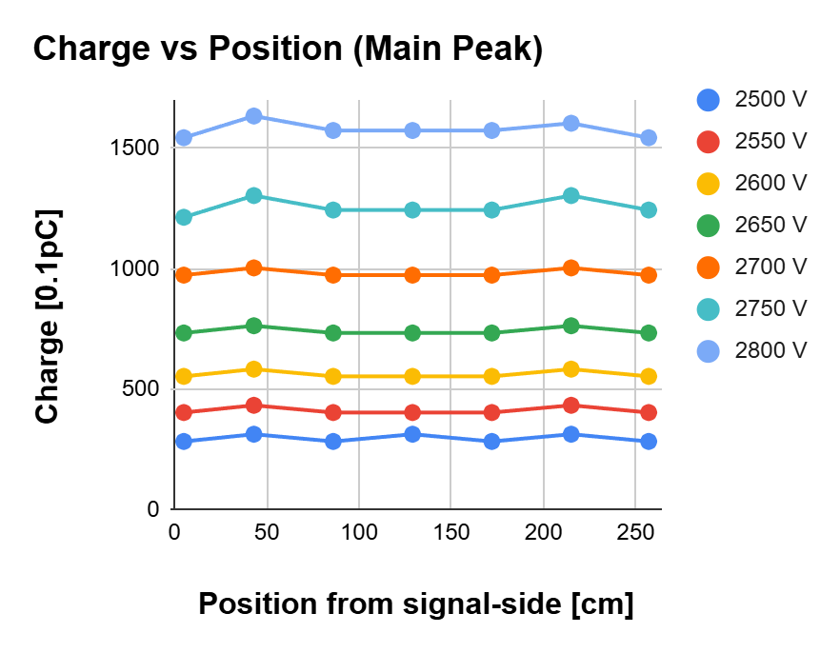
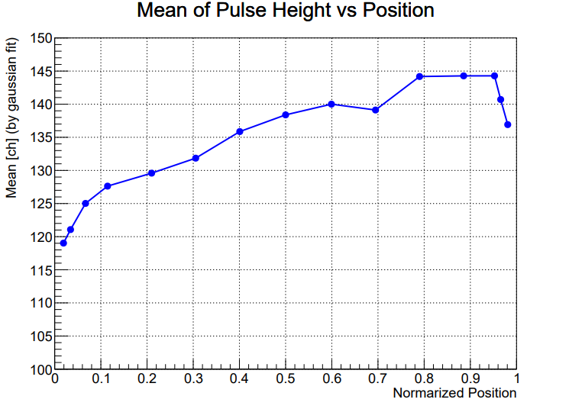
Pulse Height and Total charge

Slide 20
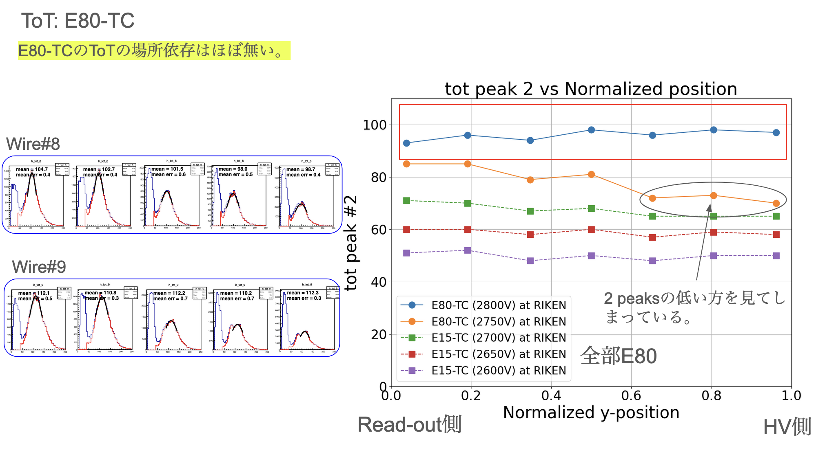

Slide 21
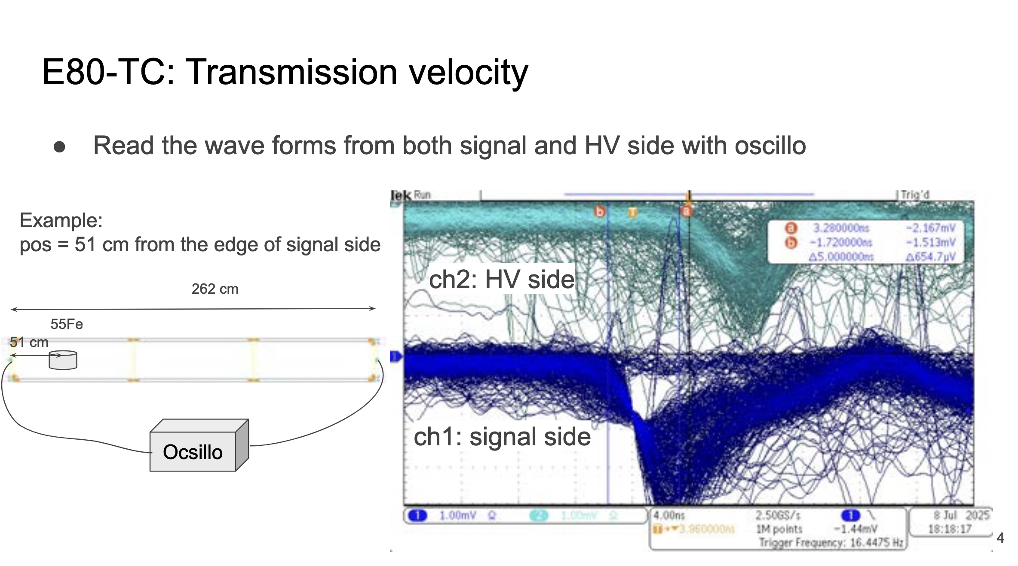

Slide 22
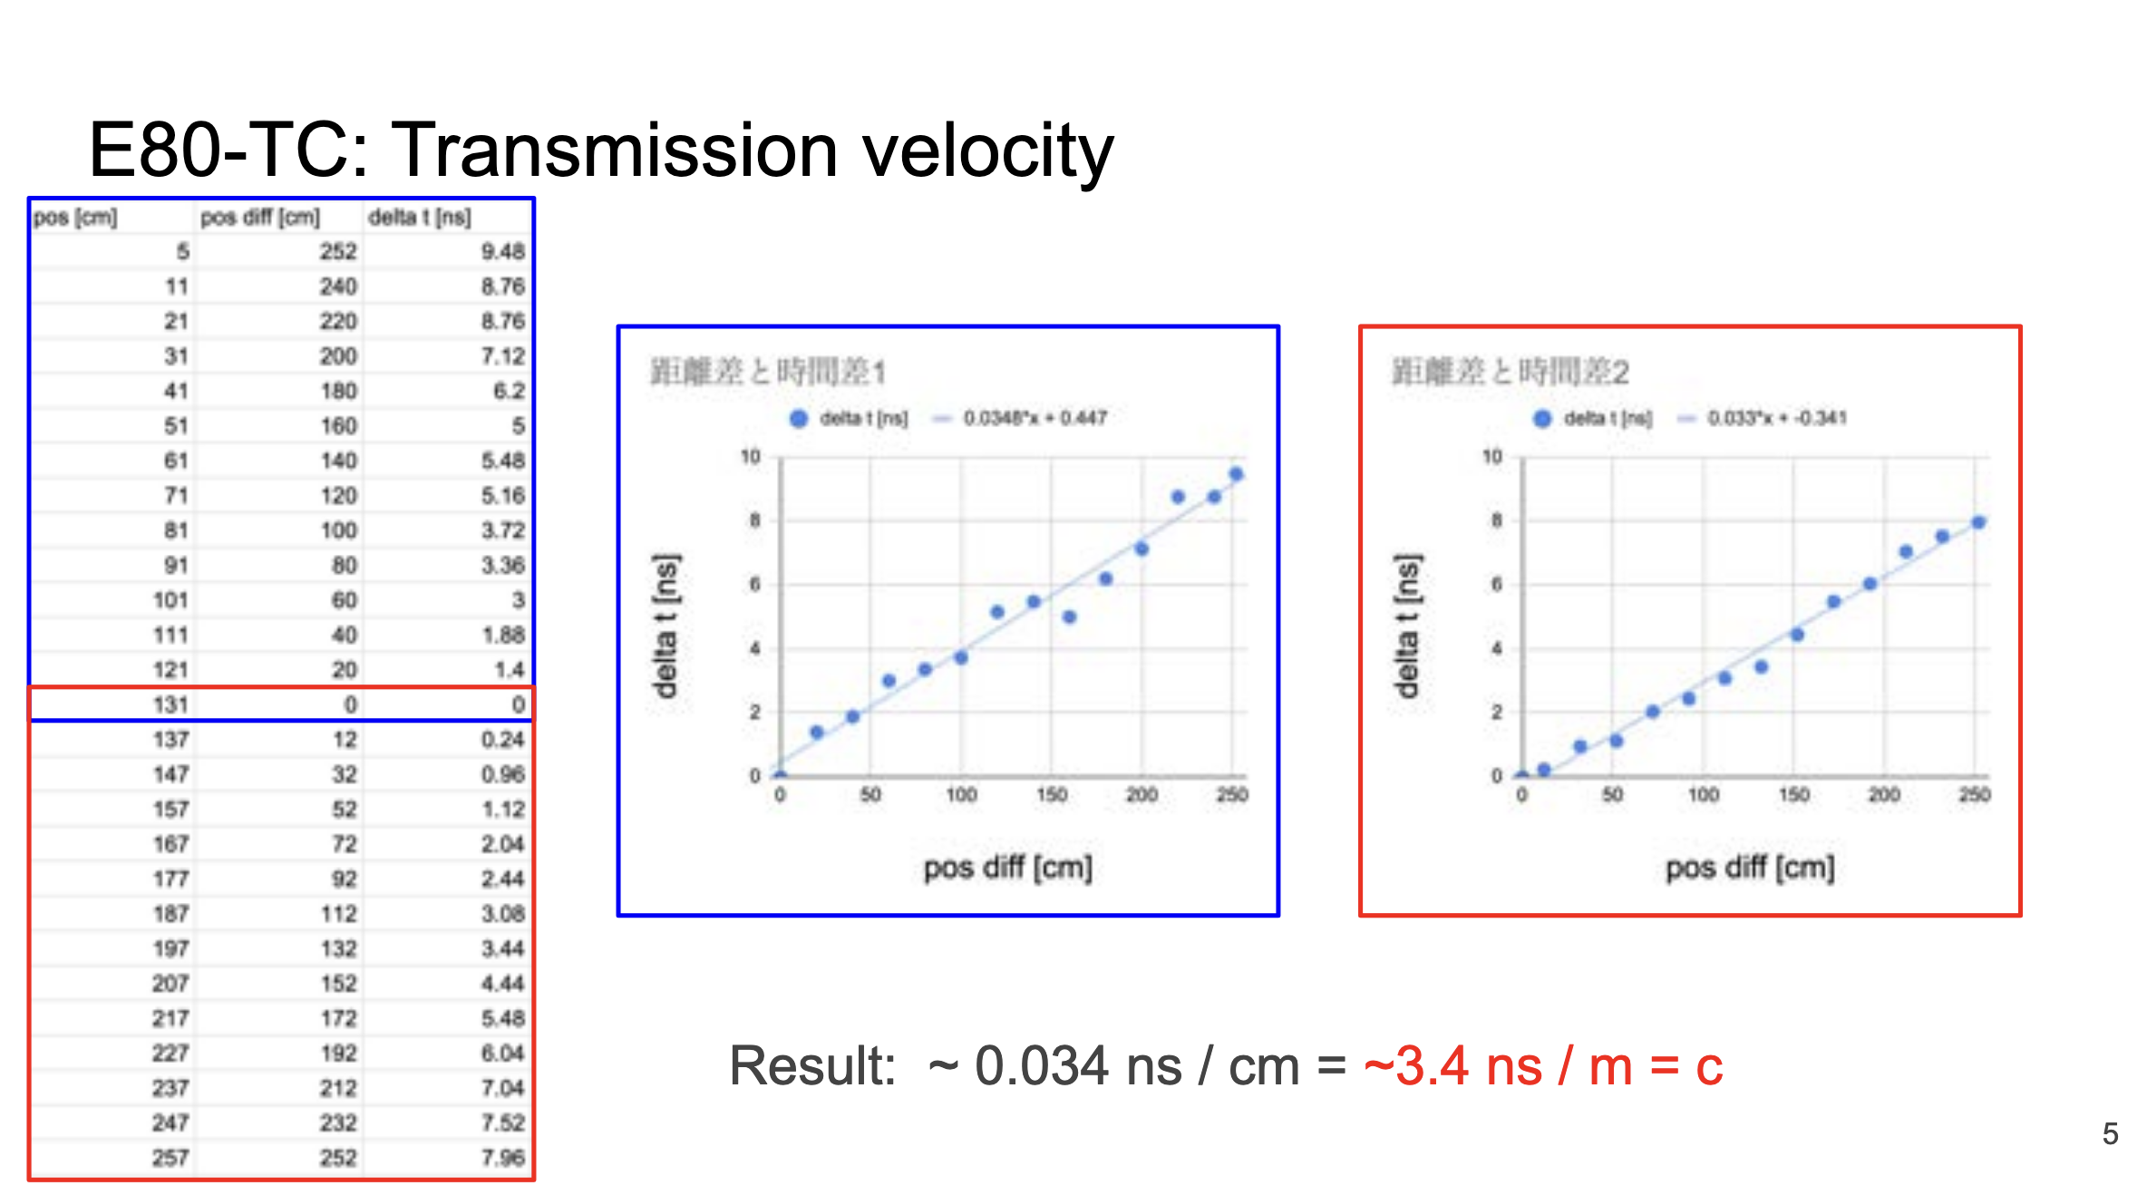

Slide 23
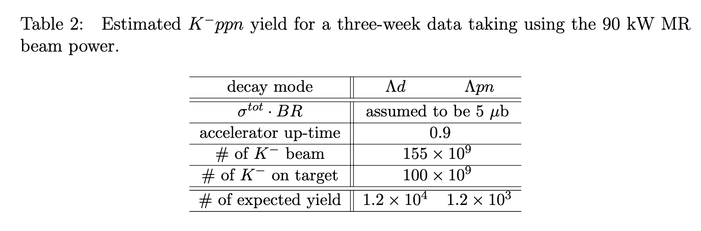
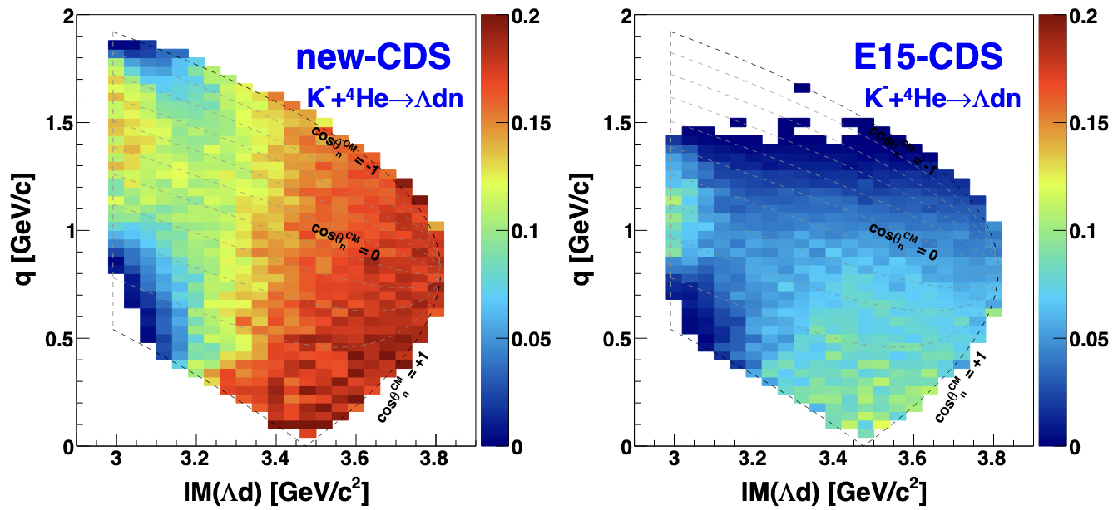
Cylindrical Detector System
Detector acceptance向上の例

Slide 24
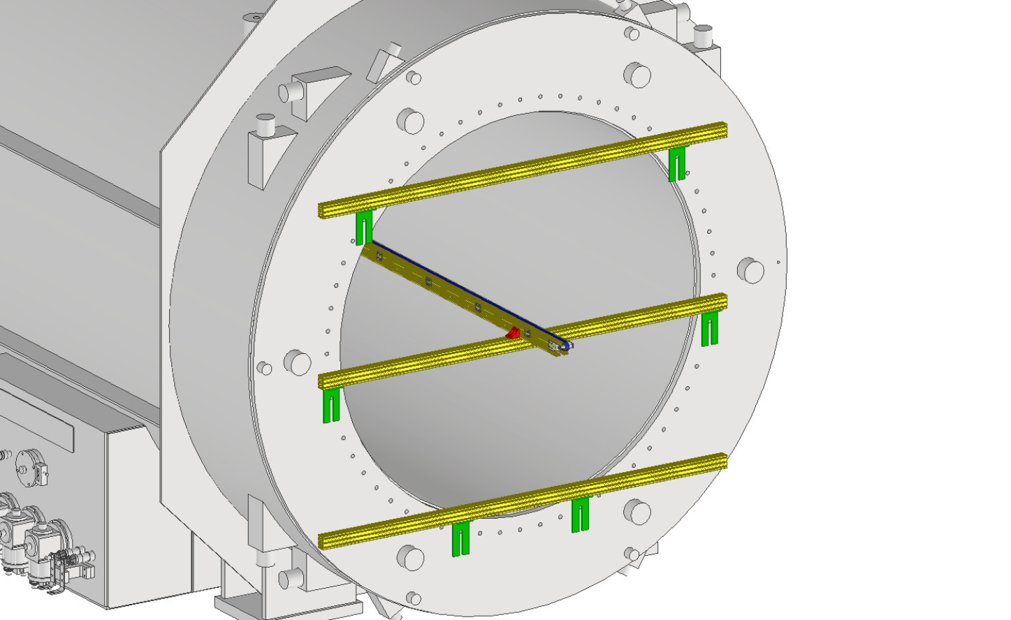
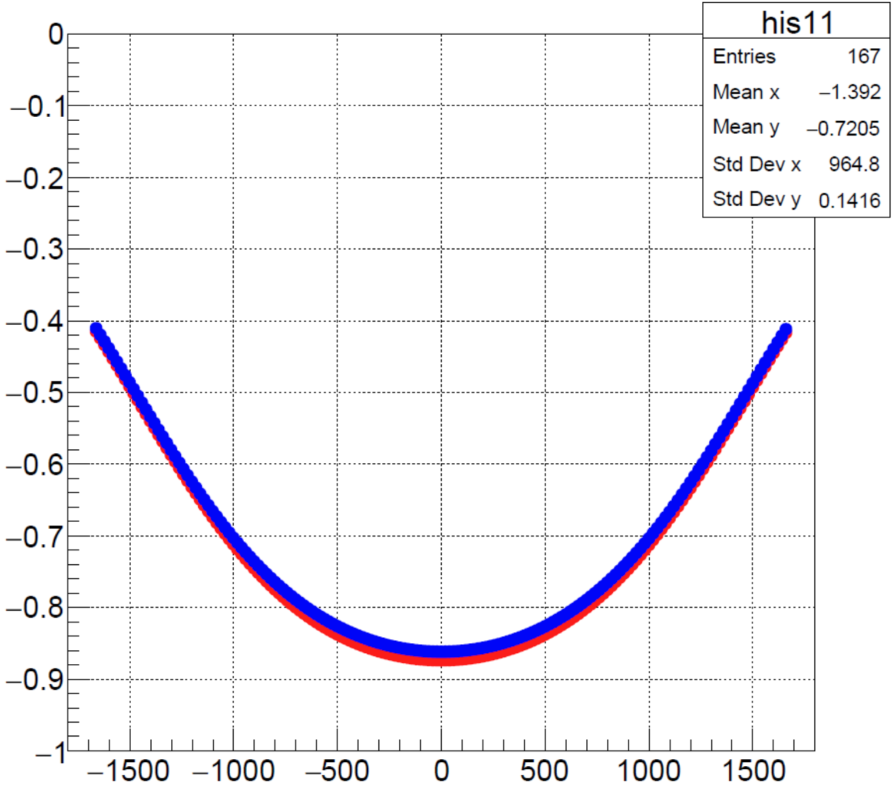
ソレノイド: 磁場測定@TOSHIBA
ヨークなしでの磁場測定結果@TOSHIBA (Z方向Scan, Pos ⓪, I = 189A)
Simulation
Measured
⑦
Y
X
Z
Bz [ T ]
①
②
⓪
③
初めて動かしました感
④
⑥
Z Position [ mm ]
⑤
~2% 工場レベルでは設計通り励磁できた
来年度夏〜秋: リターンヨークにインストール → 最終磁場測定

Slide 25
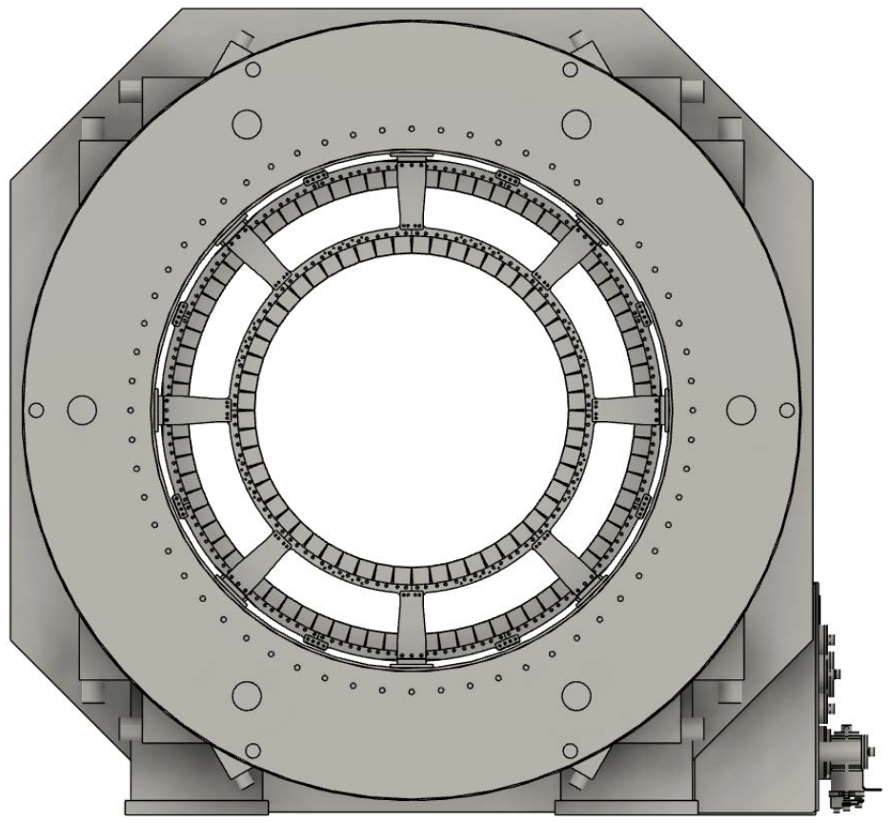

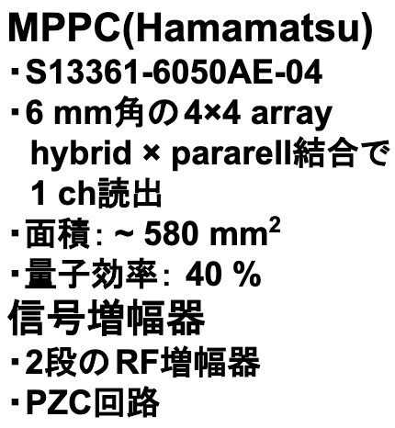
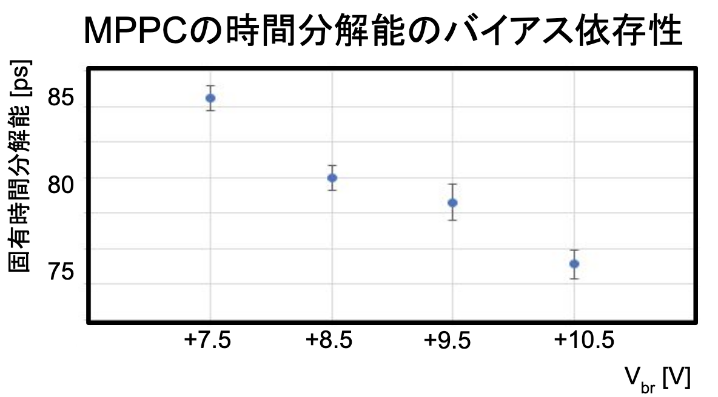
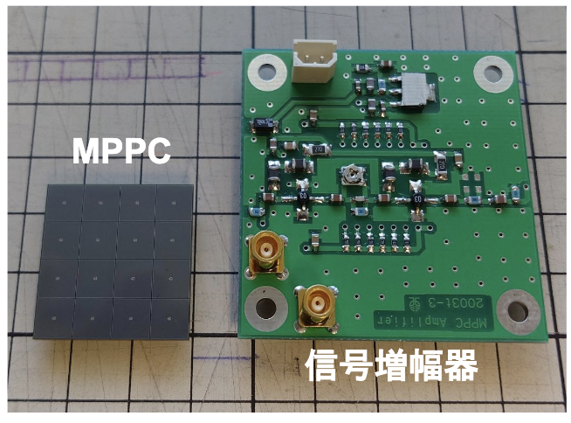
CNC
内側 56本、外側 80本
２層のプラスチックシンチレータ アレイ
300 mm * 60 mm * 60 mm
548 mm
780 mm
目標性能である 80 ps を達成
24 mm

Slide 26
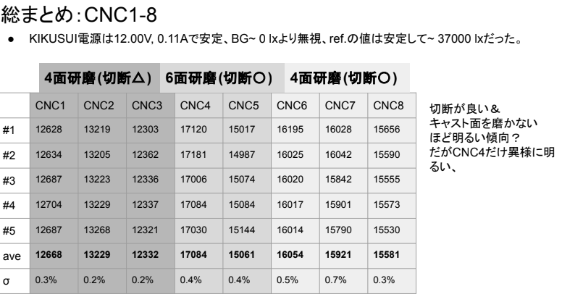
CNC: 透過度

